Slide 1
安裝跨瀏覽器版筆硯
適用chrome edge (無須安裝筆硯離線版)

Slide 2
跨瀏覽器版公文製作
適用對象：一般承辦人員(只有承辦人角色與主管角色權限適用)
不適用對象：收發人員．登記桌．檔管人員．系統維護人員
適用瀏覽器：Chrome 、Edge
必要安裝： HiCOS卡片檢核工具、筆硯簽章與列印工具
2023/3/14

Slide 3
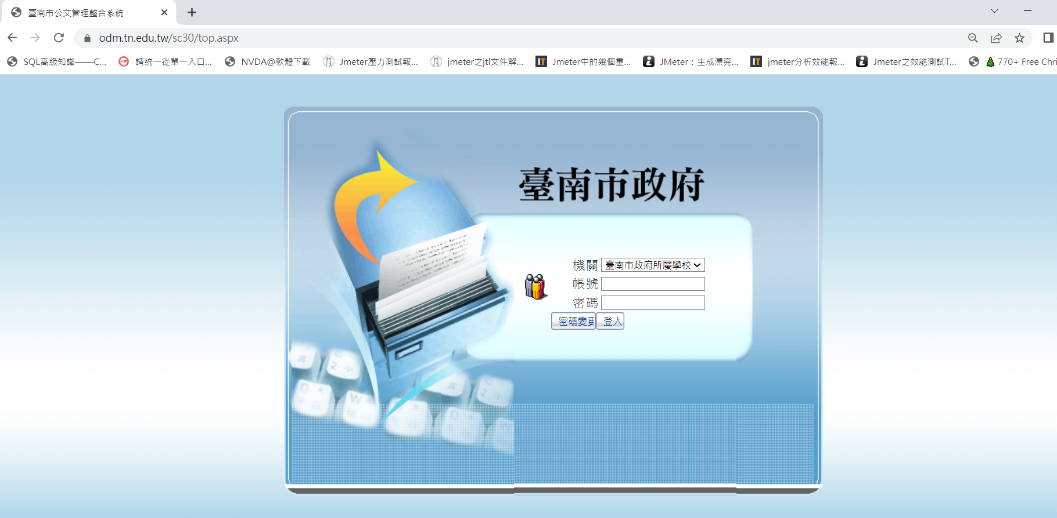
安裝筆硯簽章與列印工具
https://odm.tn.edu.tw/sc30/top.aspx
1.從Chrome瀏覽器或者 Edge進到公文系統登入畫面
2.輸入帳號跟密碼登入
本操作以Chrome示範
2023/3/14

Slide 4
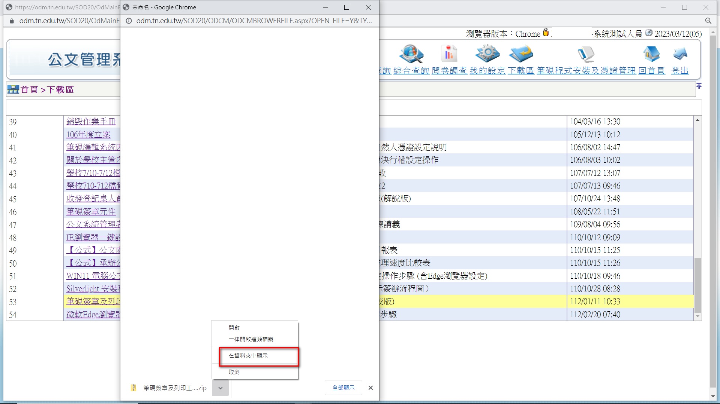
安裝筆硯簽章與列印工具
1
1.點選[下載區]
2.下載第53項筆硯簽章及列印工具(學校版)
3.滑鼠右鍵在資料夾中顯示(因為要先解壓縮)
2
3
2023/3/14

Slide 5
安裝筆硯簽章與列印工具
4.點選下載後的檔案>滑鼠右鍵 進行解壓縮
(本操作用7-zip示範)
PS:需要留意檔案下載的路徑,承辦人最常發生下載檔案卻不知道下載到哪個路徑
每個系統路徑不盡相同所以當您在操作時留意一下路徑以免找不到檔案
4
2023/3/14

Slide 6
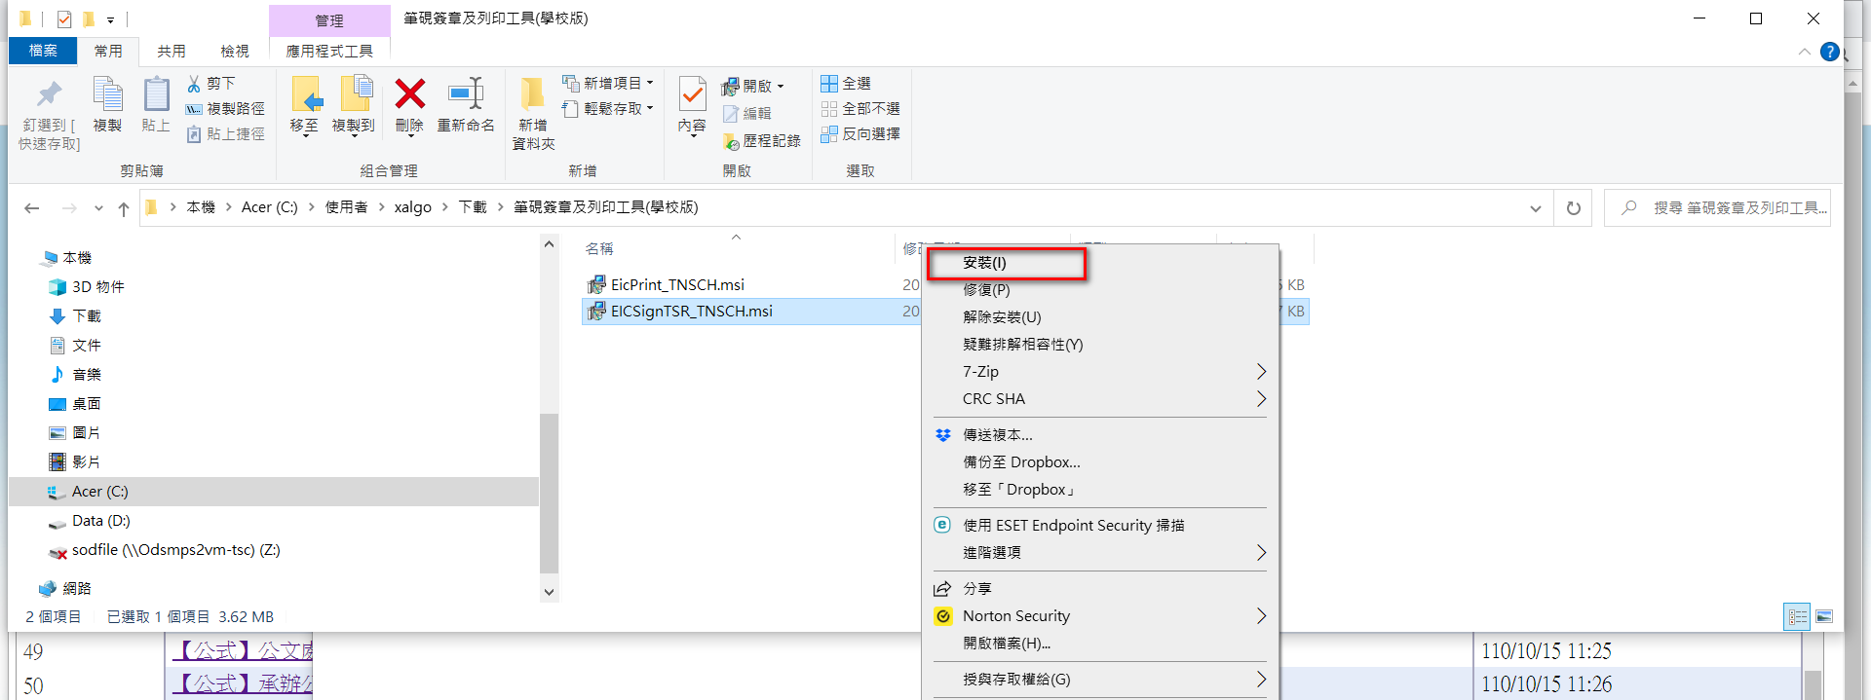
安裝筆硯簽章與列印工具
5
5.解壓縮後,進入資料夾,
點選檔案,滑鼠右鍵進行安裝
(兩個檔案都要裝)
2023/3/14

Slide 7
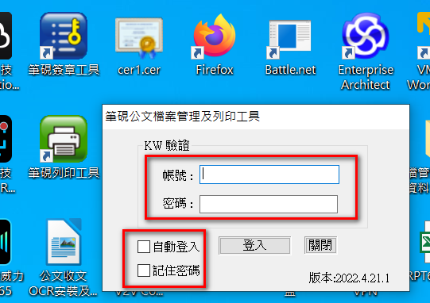
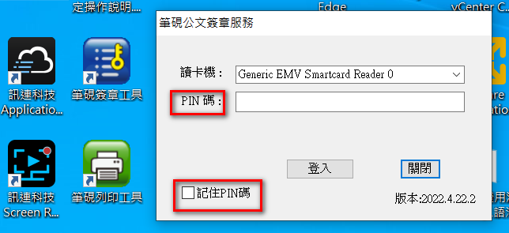
安裝筆硯簽章與列印工具
6.點選筆硯簽章工具>出現如圖一>輸入自然人憑證PIN碼(>若有需求，可勾選「記住PIN碼」)>登入
7.點選筆硯列印工具>出現如圖二>輸入[文書編輯共通服務平台]帳號密碼(>若有需求，可勾選「自動登入」或「記住密碼」)>登入
6
7
※資安提醒事項：
請謹慎使用「記住PIN碼」、「自動登入」 等選項功能，以免造成資安風險。
若長時間未進行公文線上簽辦作業，建議拔除自然人憑證。
圖二
圖一
2023/3/14

Slide 8
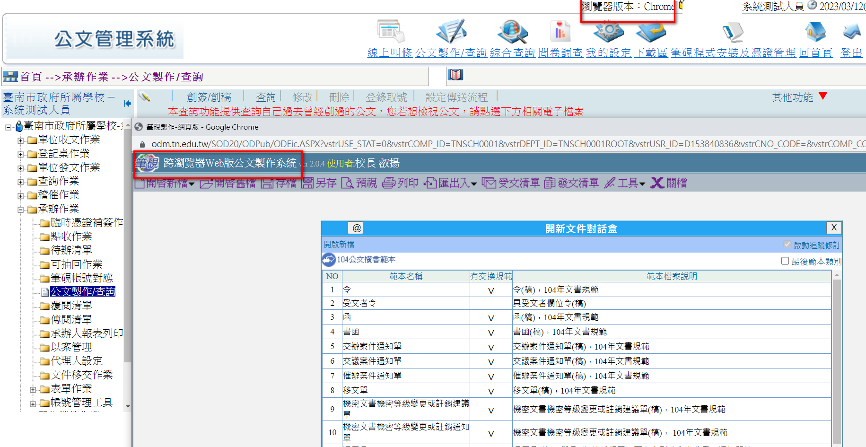
可以開始使用跨瀏覽器版本囉!
2023/3/14

Slide 9
常見錯誤
列印公文出現[已送至列印服務中等待列印]-→沒有安裝列印元件
忘記文書編輯共通服務平台的帳密
偵測不到讀卡機或者pin碼錯誤→請利用Hicos確認一下讀卡機是存在,是否因為pin碼錯誤太多次被鎖卡 (hicos安裝與檢測請詳見本操作第10-12頁)
2023/3/14

Slide 10
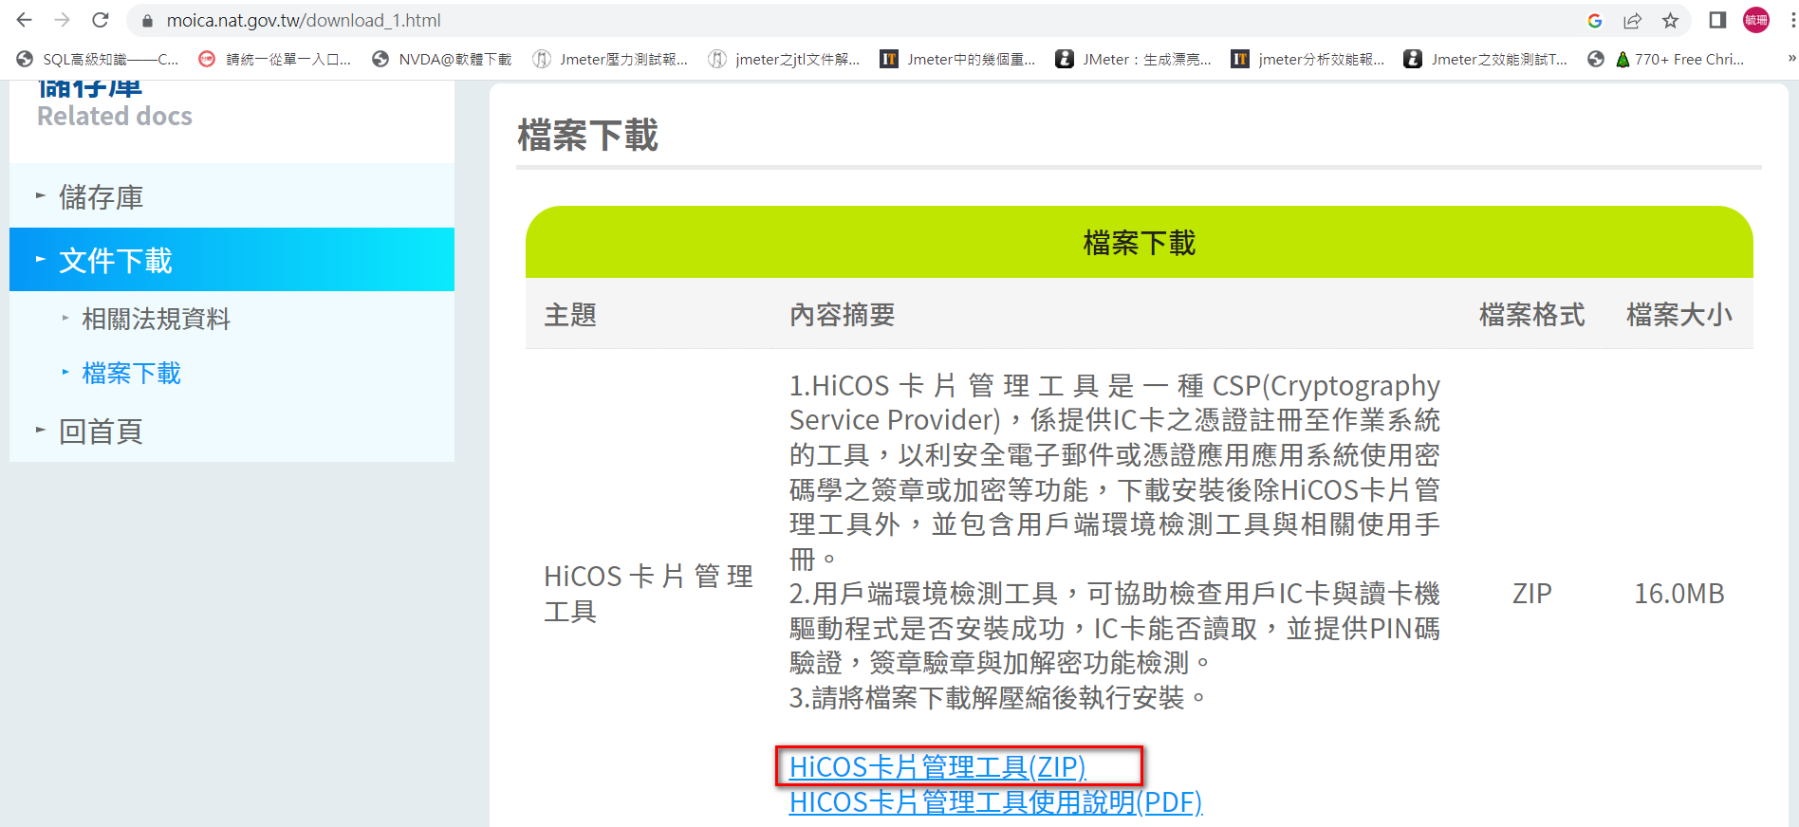
安裝HIcos
HiCOS安裝會將卡片檢測工具與跨平台元件一併安裝。
10

Slide 11
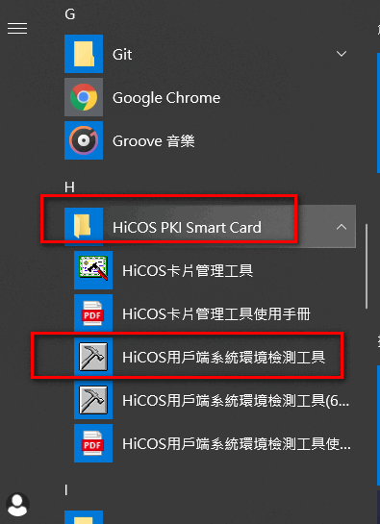
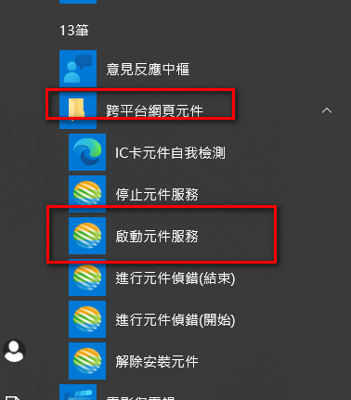
當承辦人或者主管反應偵測不到憑證卡或者簽章錯誤 可以用HICOS 環境檢測工具 或者 跨平台網頁元件-ic卡元件自我檢測 (兩種方法擇一即可)
環境檢測工具:檢測讀卡機.卡片.pin碼是否正常
11

Slide 12
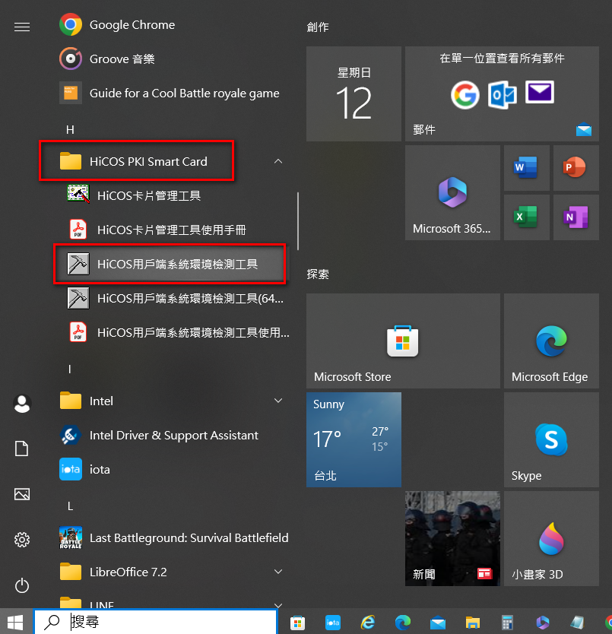
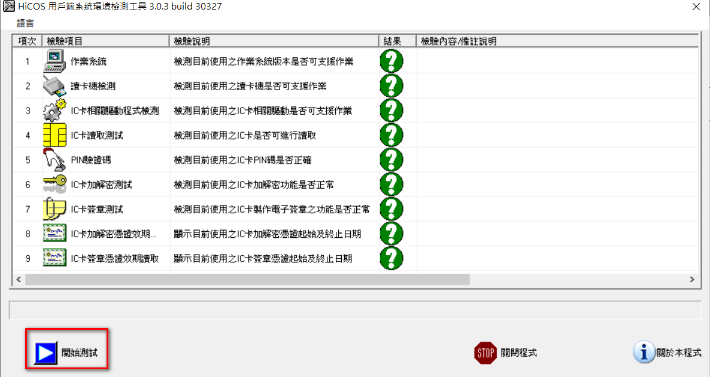
HICOS 檢測
全部結果都要是[v]符號
啟動開始檢測
2023/3/14

Slide 13
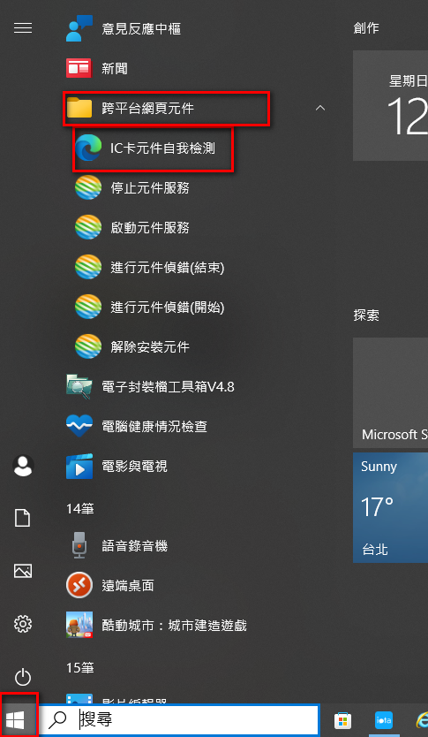
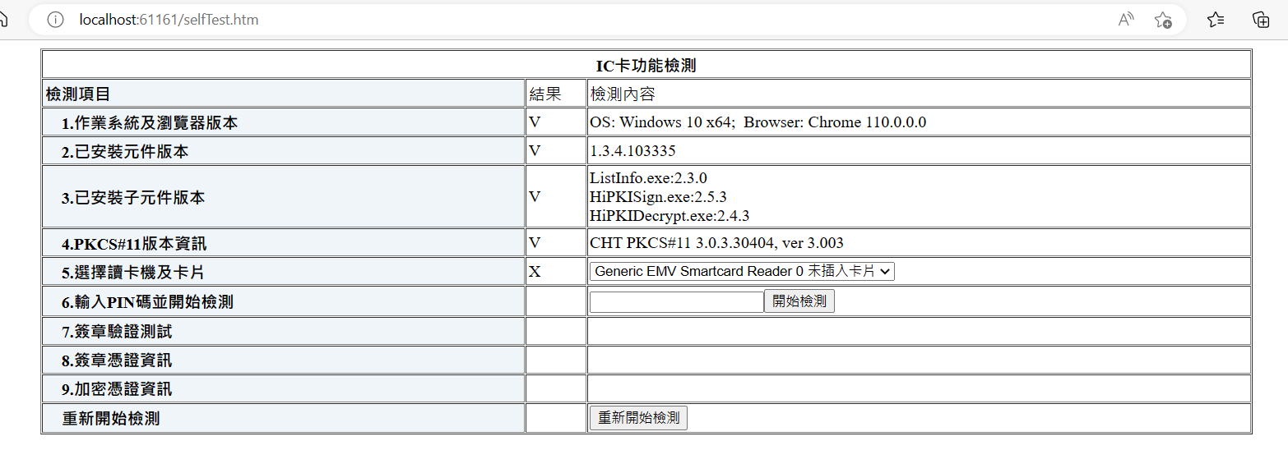
另一種檢測-ic卡元件自我檢測
全部結果都要是[v]符號
啟動開始檢測
2023/3/14

